Slide 1
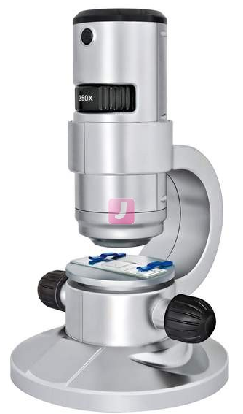
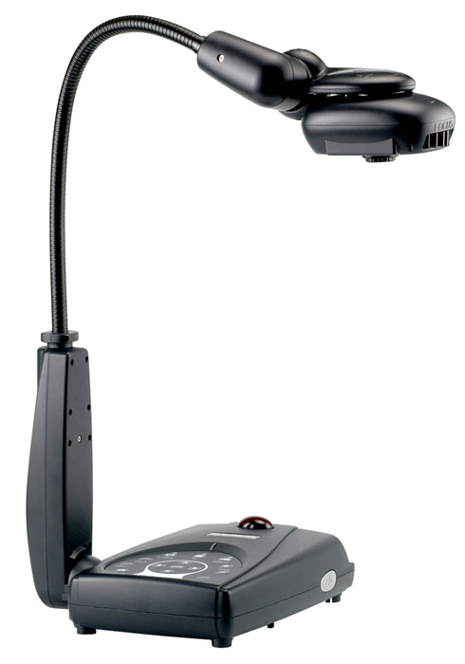
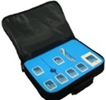
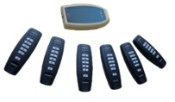
Особенности организации
учебно-воспитательного
процесса с использованием нового
образовательного оборудования
Жигулина Ольга Геннадьевна
учитель начальных классов ГБОУ ООШ №9

Slide 2
Требования ФГОС
Воспитание и развитие качеств личности учащихся, отвечающих требованиям информационного общества, инновационной экономики; достижение личностных, предметных и метапредметных результатов освоения основной образовательной программы общего образования с использованием средств информационно-коммуникационных технологий (ИКТ).
Поэтому появилась необходимость оснащения учебных кабинетов высокотехнологичным учебным оборудованием на базе цифровой техники.

Slide 3
Современная система средств обучения
СССО
Современная система средств обучения (СССО) – это совокупность взаимосвязанных и взаимодействующих традиционных и инновационных средств обучения, которая интегрирует и функционально обеспечивает все уровни информационно-образовательной среды и обеспечивает выполнение требований ФГОС.

Slide 4
Формирование информационно-образовательной
среды образовательного учреждения
Достижение планируемых результатов
всеми обучающимися
Интерактивные средства обучения
Использование современных образовательных
технологий деятельностного типа
Организация эффективной самостоятельной работы
обучающихся
Эффективное использование учебного времени.
Выявление и развитие способностей обучающихся

Slide 5
Профессиональная подготовка педагогов
1
Курсовая подготовка на базе ГБОУ ДПО ЦПК «Ресурсный центр» г.о. Новокуйбышевск.
Получение сертификата
2
Мастер-класс на базе ГБОУ ДПО ЦПК «Ресурсный центр» г.о. Новокуйбышевск
Организация и проведение семинара по использованию современного лабораторного оборудования руководителем ВТГ
3
4
Организация и проведение учителями-тьюторами «Мастер-класс»

Slide 6
Система контроля
и мониторинга
качества знаний PROClass
ИНТЕРАКТИВНОСТЬ – способствует созданию атмосферы доверия, открытости на уроке
Это инструмент для проведения текущего, урочного и итогового контроля знаний и мониторинга образовательных достижений обучающихся. PROClass – это программно-аппаратный комплекс, включающий программное обеспечение, устанавливаемое на персональный компьютер и комплект оборудования, состоящий из приемника сигналов и беспроводных пультов для ответа на вопросы педагога.
УДОБСТВО – легко и быстро осваивается, просто в эксплуатации, повышает эффективность работы педагога
УСПЕХ – все уч-ся могут отвечать, даже те, которые стесняются; проверяет и автоматически выставляет объективную оценку

Slide 7
PROClass
1
Использование тестов из программного обеспечения
2
Создание своей методической копилки. Разработка тестов
3
Режим «Блиц» удобно применять во внеурочной деятельности
4
Режим «Задать вопрос» не требует предварительной подготовки

Slide 8
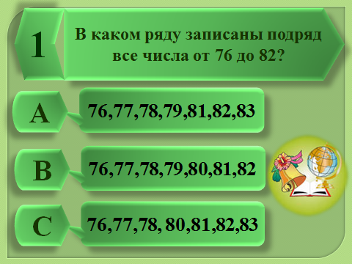

Slide 9
1
Модульная система
экспериментов PROLog
Это программно-аппаратный комплекс, обеспечивающий сбор и обработку данных экспериментов в области различных дисциплин естественно-научной области начальной, основной и средней школы, а также первичных дисциплин учреждений начального, среднего и высшего профессионального образования.
On-line
(прямой режим)
Off-line
(автономный режим)

Slide 10
Лабораторная работа №1
Измерение температуры воздуха
№ п/п | Место | Значение температуры
 |  | Место у окна | Место в середине класса | Место у входной двери
1 | Кабинет

Slide 11
Лабораторная работа №2
Измерение температуры воздуха
№ п/п | Место | Значение температуры
 |  | Значение температуры утром | Значение температуры днем
1 | Кабинет
2 | Коридор
3 | Улица

Slide 12
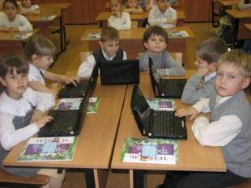
Ноутбук
Проверка техники чтения, интерактивные тесты
Тренажеры для изучения таблицы сложения
и таблицы умножения
Интерактивные упражнения по формированию
орфографической зоркости
Выход в АСУ РСО, работа
с электронным журналом
Свободный доступ к разнообразным
информационным ресурсам

Slide 13
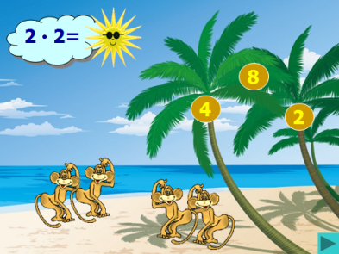

Slide 14
Непрерывное время работы с техническими средствами обучения
(СанПиН от1 сентября 2011года)
Классы | Непрерывная длительность (мин.), не более
 | Просмотр статических изображений на учебных досках и экранах отраженного свечения | Просмотр динамических изображений на учебных досках и экранах отраженного свечения | Работа с изображением на индивидуальном мониторе компьютера и клавиатурой
1-2 | 10 | 15 | 15
3-4 | 15 | 20 | 15
5-7 | 20 | 25 | 20
8-11 | 25 | 30 | 25

